Slide 1

ВІЛ
Підготувала
Учениця 10 класу
Ланковська Мар’яна

Slide 2


ВІЛ -вірус імунодефіциту людини, що призводить до захворювання на СНІД.

Slide 3
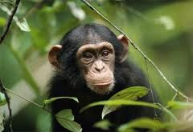
Походження
ВІЛ, як вважають, виник у мавп у тропічній Африці і був переданий людям у кінці 19 або на початку 20-го століття.

Slide 4
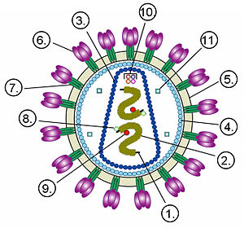
Будова вірусу:
Віріон має сферичну форму діаметром приблизно 120 нм. Всередині міститься яйцевидна капсида, в якій розміщено 2 копії вірусної РНК (по 9700 основ). Всього вірус кодує 14 протеїнів.
1 — РНК-геном; 2 — нуклеокапсид; 3 — капсид; 4 — білковий матрикс; 5 — мембрана ; 6 —— глікопротеїн, 7 — трансмембранний глікопротеїн, віповідальний за злиття мембран; 8 — інтеграза ; 9 — зворотна транскриптаза; 10 —(сприяє інфектуванню клітин не здатних до поділу); 11 —протеаза

Slide 5
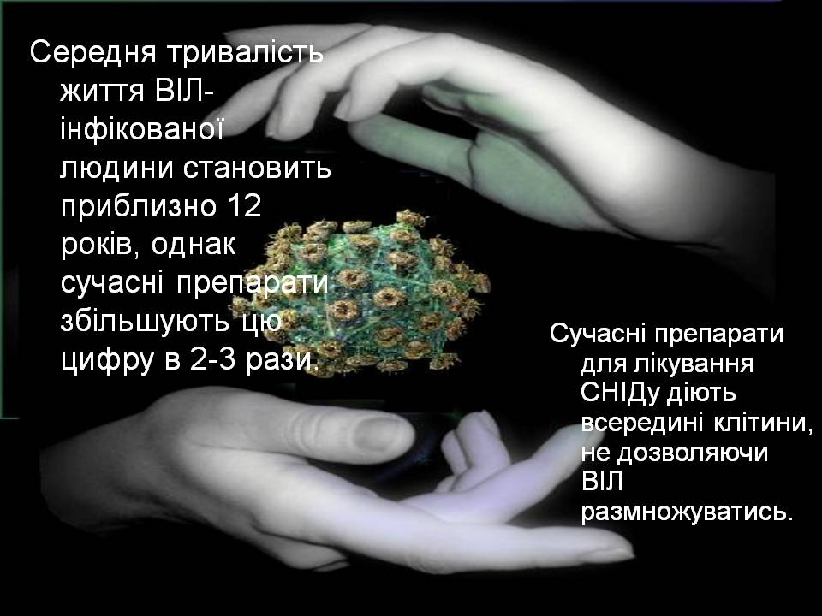

Slide 6


Slide 7
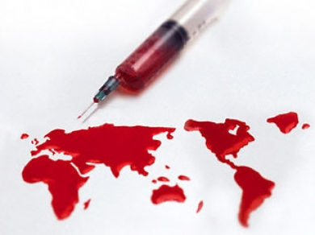
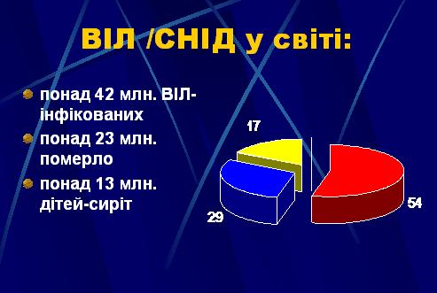


Slide 8
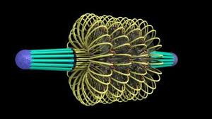
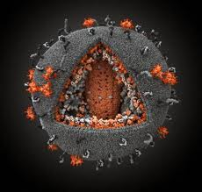
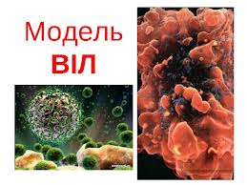

Slide 9
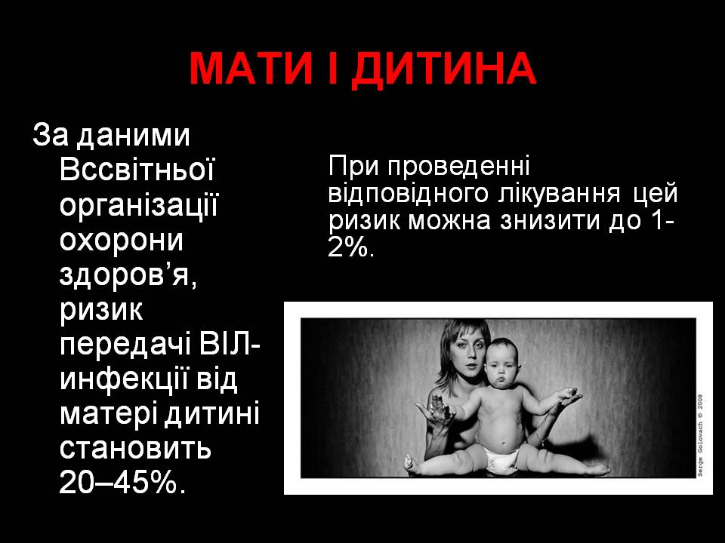

Slide 10
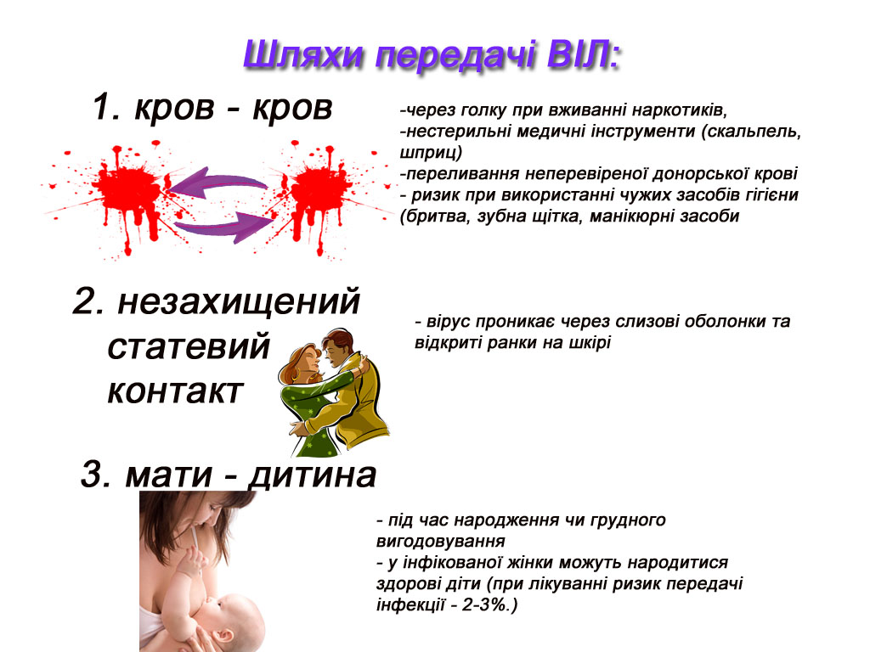

Slide 11
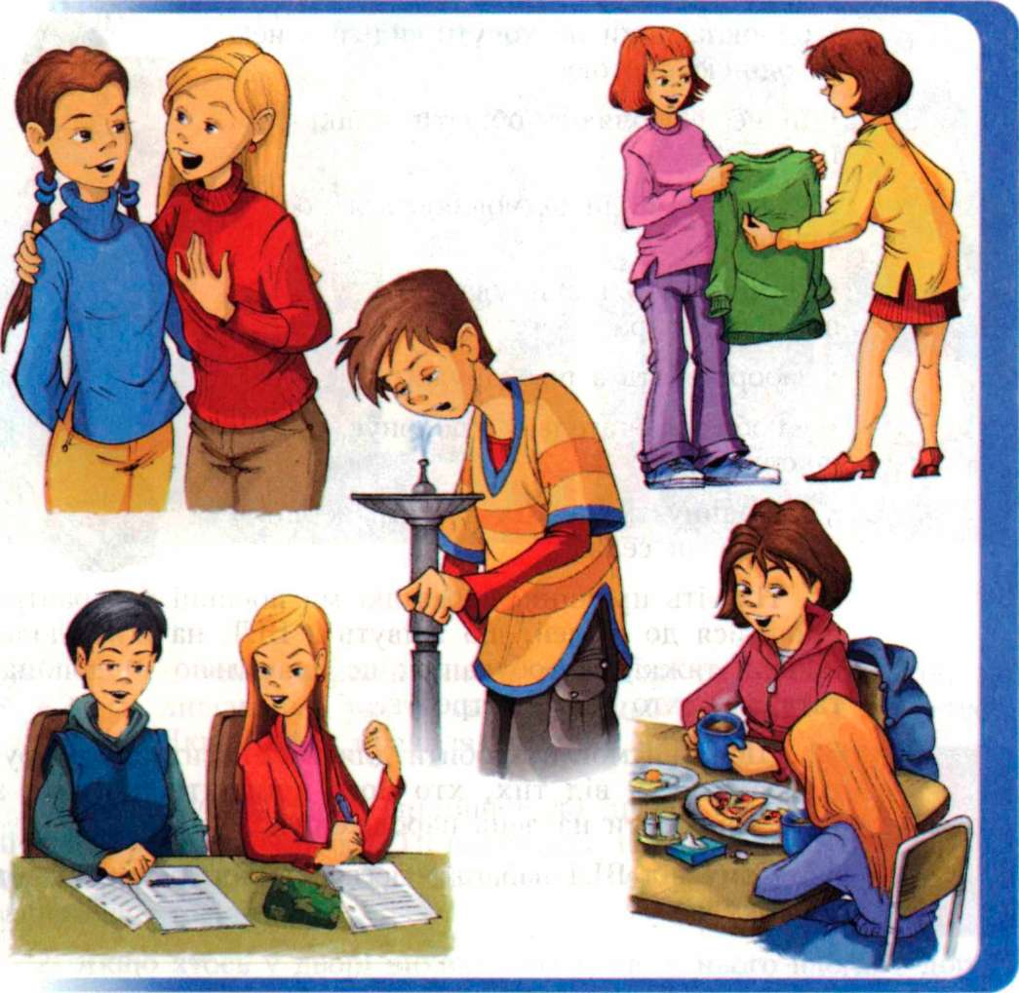
ВІЛ не передається:

Slide 12

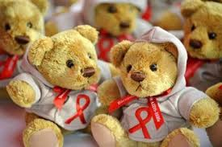


Slide 13


